Slide 1

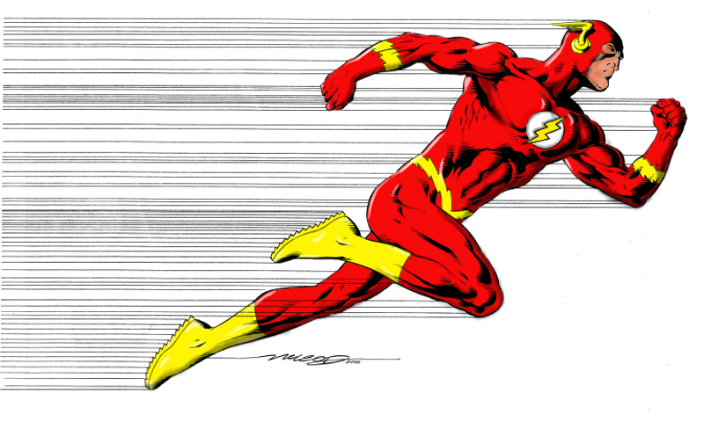


QUESTIONS FLASH $N°35$
Classe de quatrième
© www.micol.fr / MICOL Grégory

Slide 2
Préparez-vous
5

Slide 3
Préparez-vous
4

Slide 4
Préparez-vous
3

Slide 5
Préparez-vous
2

Slide 6
Préparez-vous
1

Slide 7
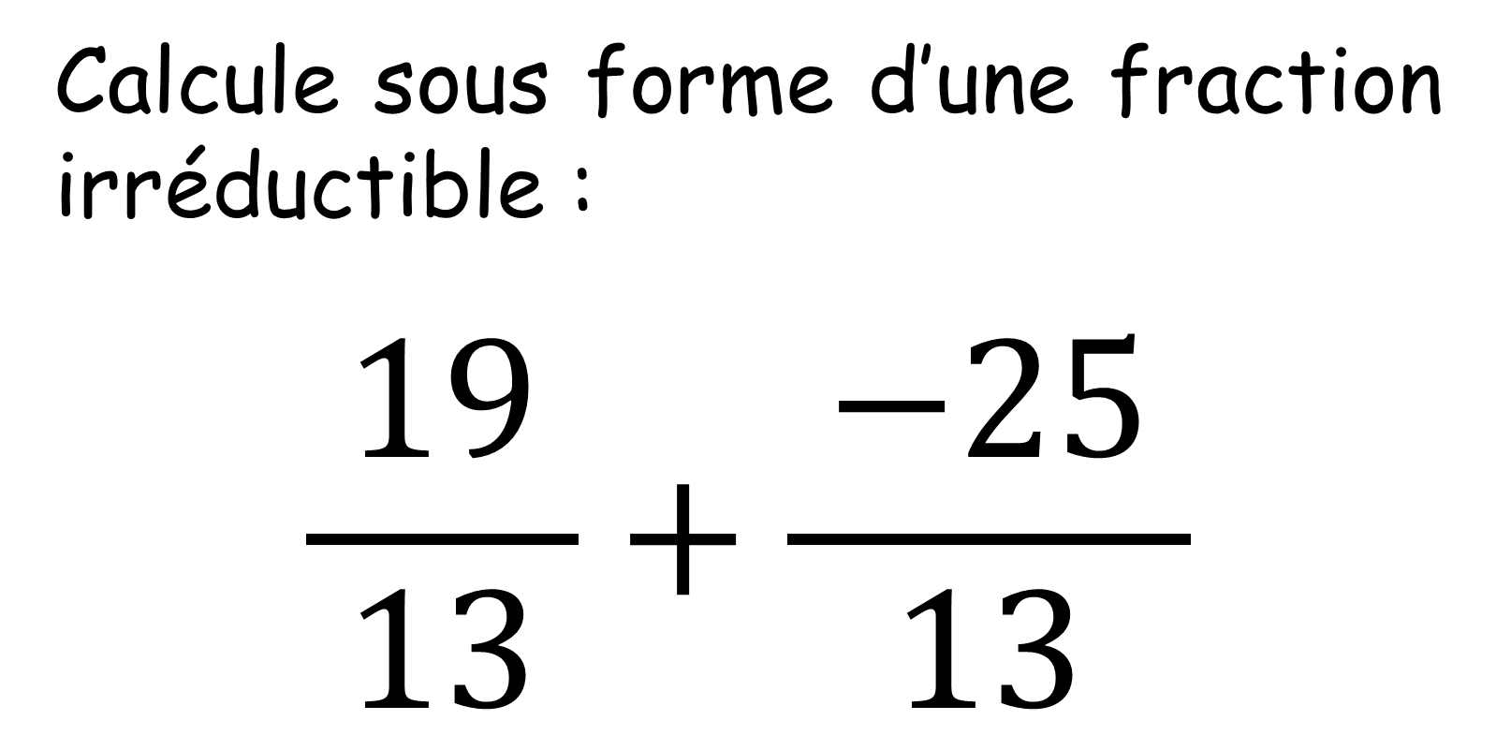
QUESTION N°1
Calcule sous forme d’une fraction irréductible :
$$\frac{19}{ 13 }+\frac{ −25 }{13}$$
20

Slide 8
QUESTION N°1
Calcule sous forme d’une fraction irréductible :
$$\frac{19}{ 13 }+\frac{ −25 }{13}$$
15

Slide 9
QUESTION N°1
Calcule sous forme d’une fraction irréductible :
$$\frac{19}{ 13 }+\frac{ −25 }{13}$$
10

Slide 10
QUESTION N°1
Calcule sous forme d’une fraction irréductible :
$$\frac{19}{ 13 }+\frac{ −25 }{13}$$
5

Slide 11
QUESTION N°1
Calcule sous forme d’une fraction irréductible :
$$\frac{19}{ 13 }+\frac{ −25 }{13}$$
4

Slide 12
QUESTION N°1
Calcule sous forme d’une fraction irréductible :
$$\frac{19}{ 13 }+\frac{ −25 }{13}$$
3

Slide 13
QUESTION N°1
Calcule sous forme d’une fraction irréductible :
$$\frac{19}{ 13 }+\frac{ −25 }{13}$$
2

Slide 14
QUESTION N°1
Calcule sous forme d’une fraction irréductible :
$$\frac{19}{ 13 }+\frac{ −25 }{13}$$
1

Slide 15
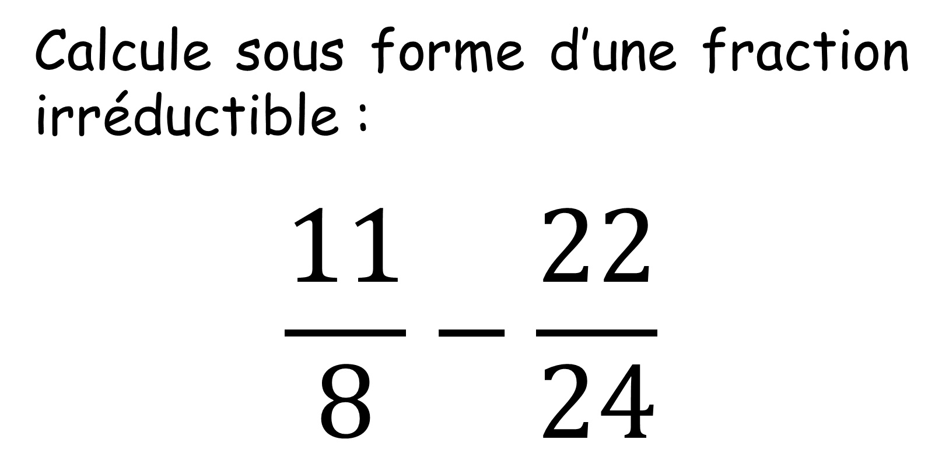
QUESTION N°2
Calcule sous forme d’une fraction irréductible :
$$\frac{11}{ 8 }−\frac{22}{24}$$
30

Slide 16
QUESTION N°2
Calcule sous forme d’une fraction irréductible :
$$\frac{11}{ 8 }−\frac{22}{24}$$
35

Slide 17
QUESTION N°2
Calcule sous forme d’une fraction irréductible :
$$\frac{11}{ 8 }−\frac{22}{24}$$
30

Slide 18
QUESTION N°2
Calcule sous forme d’une fraction irréductible :
$$\frac{11}{ 8 }−\frac{22}{24}$$
25

Slide 19
QUESTION N°2
Calcule sous forme d’une fraction irréductible :
$$\frac{11}{ 8 }−\frac{22}{24}$$
20

Slide 20
QUESTION N°2
Calcule sous forme d’une fraction irréductible :
$$\frac{11}{ 8 }−\frac{22}{24}$$
15

Slide 21
QUESTION N°2
Calcule sous forme d’une fraction irréductible :
$$\frac{11}{ 8 }−\frac{22}{24}$$
10

Slide 22
QUESTION N°2
Calcule sous forme d’une fraction irréductible :
$$\frac{11}{ 8 }−\frac{22}{24}$$
5

Slide 23
QUESTION N°2
Calcule sous forme d’une fraction irréductible :
$$\frac{11}{ 8 }−\frac{22}{24}$$
4

Slide 24
QUESTION N°2
Calcule sous forme d’une fraction irréductible :
$$\frac{11}{ 8 }−\frac{22}{24}$$
3

Slide 25
QUESTION N°2
Calcule sous forme d’une fraction irréductible :
$$\frac{11}{ 8 }−\frac{22}{24}$$
2

Slide 26
QUESTION N°2
Calcule sous forme d’une fraction irréductible :
$$\frac{11}{ 8 }−\frac{22}{24}$$
1

Slide 27
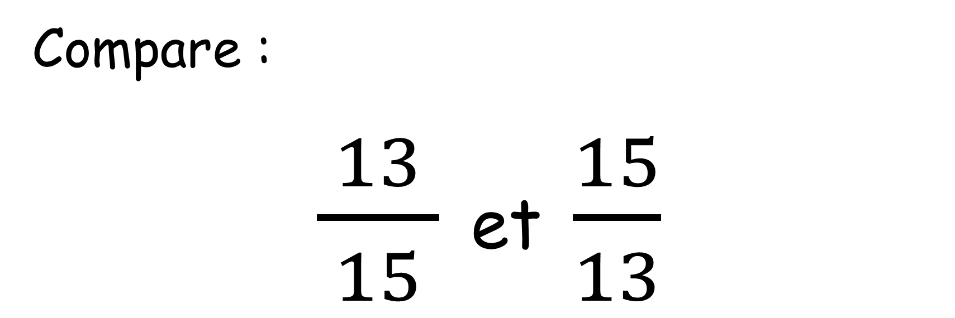
QUESTION N°3
Compare :
$\frac{13}{ 15 }$ et $\frac{15}{13}$
20

Slide 28
QUESTION N°3
Compare :
$\frac{13}{ 15 }$ et $\frac{15}{13}$
15

Slide 29
QUESTION N°3
Compare :
$\frac{13}{ 15 }$ et $\frac{15}{13}$
10

Slide 30
QUESTION N°3
Compare :
$\frac{13}{ 15 }$ et $\frac{15}{13}$
5

Slide 31
QUESTION N°3
Compare :
$\frac{13}{ 15 }$ et $\frac{15}{13}$
4

Slide 32
QUESTION N°3
Compare :
$\frac{13}{ 15 }$ et $\frac{15}{13}$
3

Slide 33
QUESTION N°3
Compare :
$\frac{13}{ 15 }$ et $\frac{15}{13}$
2

Slide 34
QUESTION N°3
Compare :
$\frac{13}{ 15 }$ et $\frac{15}{13}$
1

Slide 35
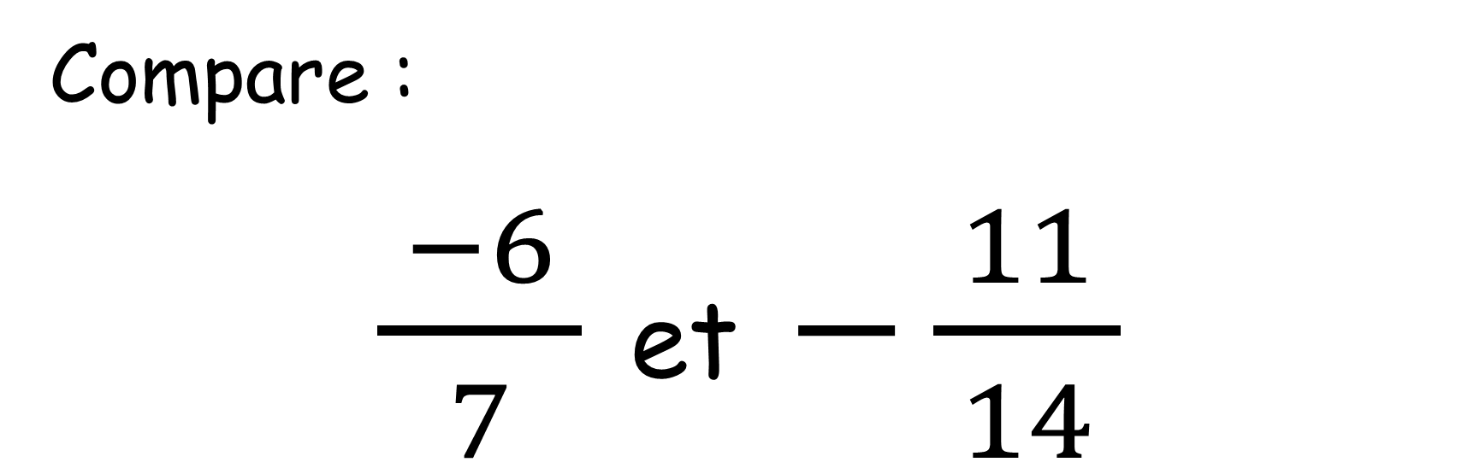
QUESTION N°4
Compare :
$\frac{ −6 }{7}$ et $−\frac{ 11 }{14}$
45

Slide 36
QUESTION N°4
Compare :
$\frac{ −6 }{7}$ et $−\frac{ 11 }{14}$
40

Slide 37
QUESTION N°4
Compare :
$\frac{ −6 }{7}$ et $−\frac{ 11 }{14}$
35

Slide 38
QUESTION N°4
Compare :
$\frac{ −6 }{7}$ et $−\frac{ 11 }{14}$
30

Slide 39
QUESTION N°4
Compare :
$\frac{ −6 }{7}$ et $−\frac{ 11 }{14}$
25

Slide 40
QUESTION N°4
Compare :
$\frac{ −6 }{7}$ et $−\frac{ 11 }{14}$
20

Slide 41
QUESTION N°4
Compare :
$\frac{ −6 }{7}$ et $−\frac{ 11 }{14}$
15

Slide 42
QUESTION N°4
Compare :
$\frac{ −6 }{7}$ et $−\frac{ 11 }{14}$
10

Slide 43
QUESTION N°4
Compare :
$\frac{ −6 }{7}$ et $−\frac{ 11 }{14}$
5

Slide 44
QUESTION N°4
Compare :
$\frac{ −6 }{7}$ et $−\frac{ 11 }{14}$
4

Slide 45
QUESTION N°4
Compare :
$\frac{ −6 }{7}$ et $−\frac{ 11 }{14}$
3

Slide 46
QUESTION N°4
Compare :
$\frac{ −6 }{7}$ et $−\frac{ 11 }{14}$
2

Slide 47
QUESTION N°4
Compare :
$\frac{ −6 }{7}$ et $−\frac{ 11 }{14}$
1

Slide 48
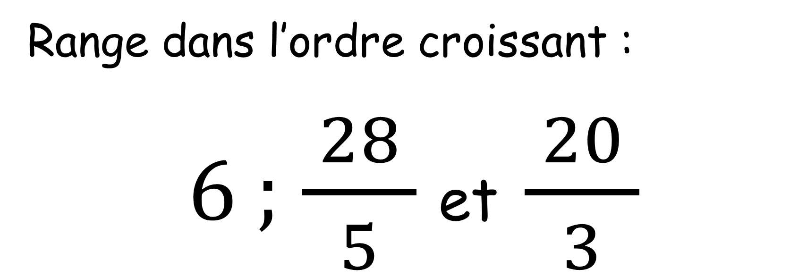
QUESTION N°5
Range dans l’ordre croissant :
$6 ;$ $\frac{ 28 }{5}$et $\frac{ 20 }{3}$
45

Slide 49
QUESTION N°5
Range dans l’ordre croissant :
$6 ;$ $\frac{ 28 }{5}$et $\frac{ 20 }{3}$
40

Slide 50
QUESTION N°5
Range dans l’ordre croissant :
$6 ;$ $\frac{ 28 }{5}$et $\frac{ 20 }{3}$
35

Slide 51
QUESTION N°5
Range dans l’ordre croissant :
$6 ;$ $\frac{ 28 }{5}$et $\frac{ 20 }{3}$
30

Slide 52
QUESTION N°5
Range dans l’ordre croissant :
$6 ;$ $\frac{ 28 }{5}$et $\frac{ 20 }{3}$
25

Slide 53
QUESTION N°5
Range dans l’ordre croissant :
$6 ;$ $\frac{ 28 }{5}$et $\frac{ 20 }{3}$
20

Slide 54
QUESTION N°5
Range dans l’ordre croissant :
$6 ;$ $\frac{ 28 }{5}$et $\frac{ 20 }{3}$
15

Slide 55
QUESTION N°5
Range dans l’ordre croissant :
$6 ;$ $\frac{ 28 }{5}$et $\frac{ 20 }{3}$
10

Slide 56
QUESTION N°5
Range dans l’ordre croissant :
$6 ;$ $\frac{ 28 }{5}$et $\frac{ 20 }{3}$
5

Slide 57
QUESTION N°5
Range dans l’ordre croissant :
$6 ;$ $\frac{ 28 }{5}$et $\frac{ 20 }{3}$
4

Slide 58
QUESTION N°5
Range dans l’ordre croissant :
$6 ;$ $\frac{ 28 }{5}$et $\frac{ 20 }{3}$
3

Slide 59
QUESTION N°5
Range dans l’ordre croissant :
$6 ;$ $\frac{ 28 }{5}$et $\frac{ 20 }{3}$
2

Slide 60
QUESTION N°5
Range dans l’ordre croissant :
$6 ;$ $\frac{ 28 }{5}$et $\frac{ 20 }{3}$
1

Slide 61

Prenez votre stylo vert et corrigez-vous!!

Slide 62
QUESTION N°1
Calcule sous forme d’une fraction irréductible :
$$\frac{19}{ 13 }+\frac{ −25 }{13}$$

Slide 63
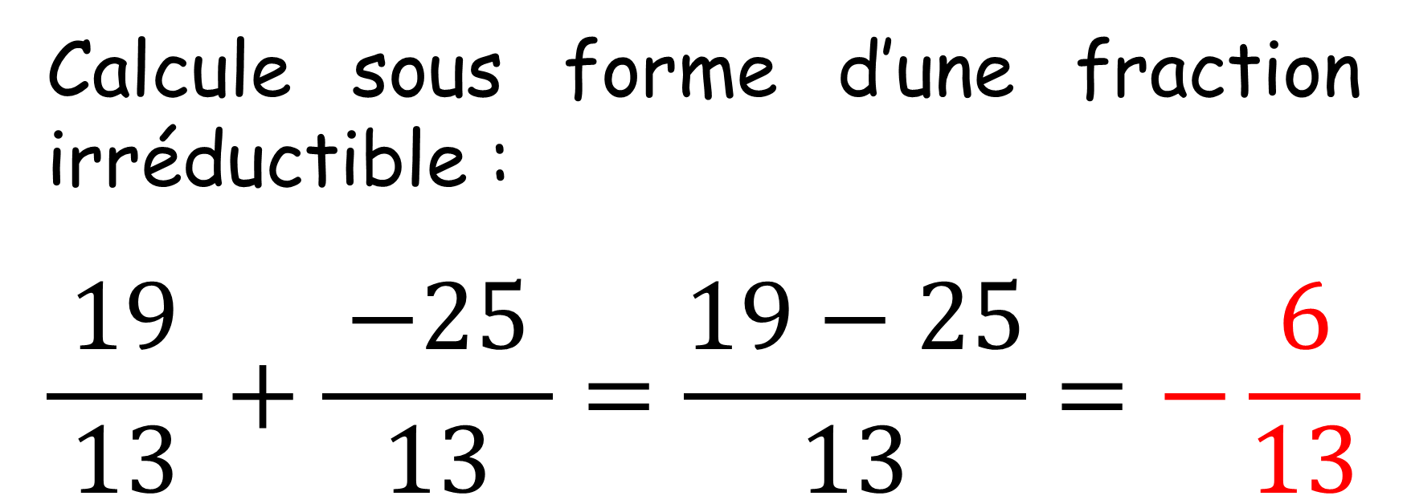
QUESTION N°1
Calcule sous forme d’une fraction irréductible :
$$\frac{19}{ 13 }+\frac{ −25 }{13}=\frac{19−25}{13}=−\frac{6}{13}$$

Slide 64
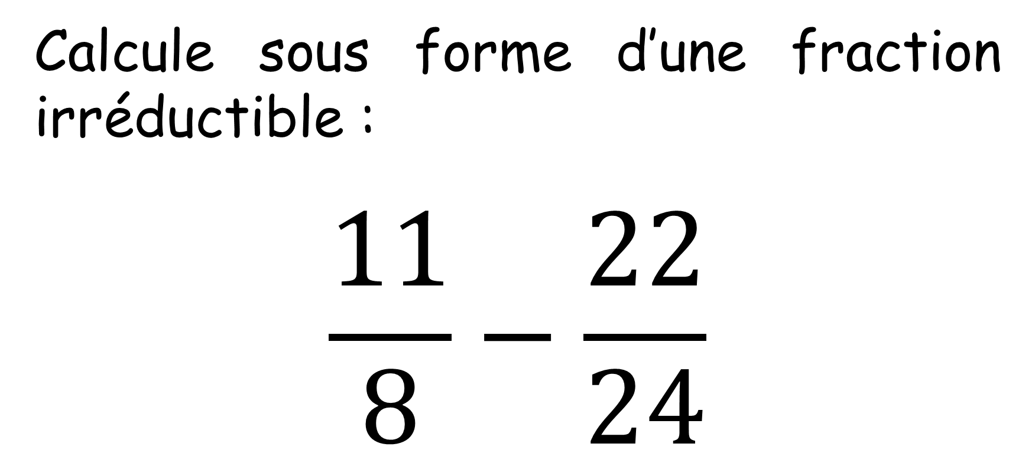
QUESTION N°2
Calcule sous forme d’une fraction irréductible :
$$\frac{11}{ 8 }−\frac{22}{24}$$

Slide 65
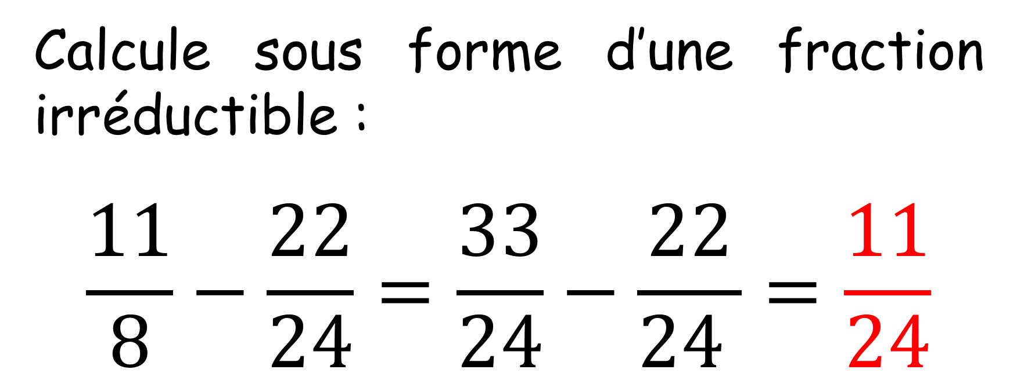
QUESTION N°2
Calcule sous forme d’une fraction irréductible :
$$\frac{11}{ 8 }−\frac{22}{24}=\frac{33}{24}−\frac{22}{24 }=\frac{11}{24}$$

Slide 66
QUESTION N°3
Compare :
$\frac{13}{ 15 }$ et $\frac{15}{13}$

Slide 67
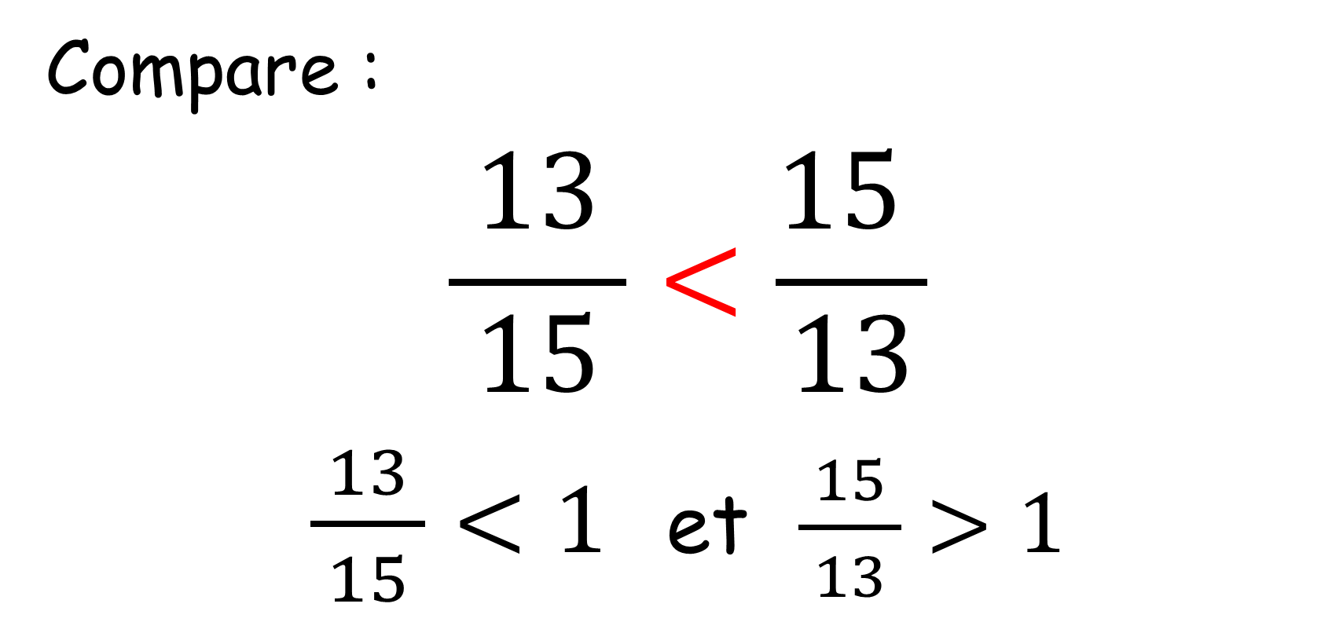
QUESTION N°3
Compare :
$$\frac{13}{ 15 }<\frac{15 }{13}$$
$\frac{13}{ 15 }<1$ et $\frac{15}{ 13 }>1$

Slide 68
QUESTION N°4
Compare :
$\frac{ −6 }{7}$ et $−\frac{ 11 }{14}$

Slide 69
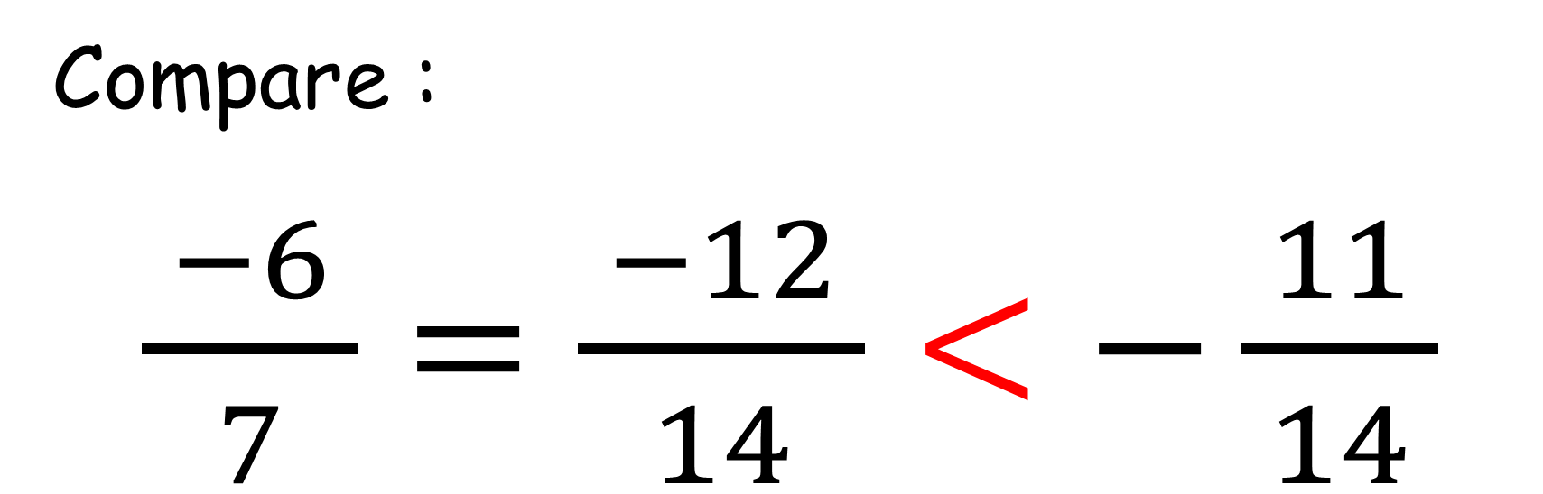
QUESTION N°4
Compare :
$\frac{ −6 }{7}=\frac{ −12 }{14}<−\frac{ 11 }{14}$

Slide 70
QUESTION N°5
Range dans l’ordre croissant :
$6 ;$ $\frac{ 28 }{5}$et $\frac{ 20 }{3}$

Slide 71
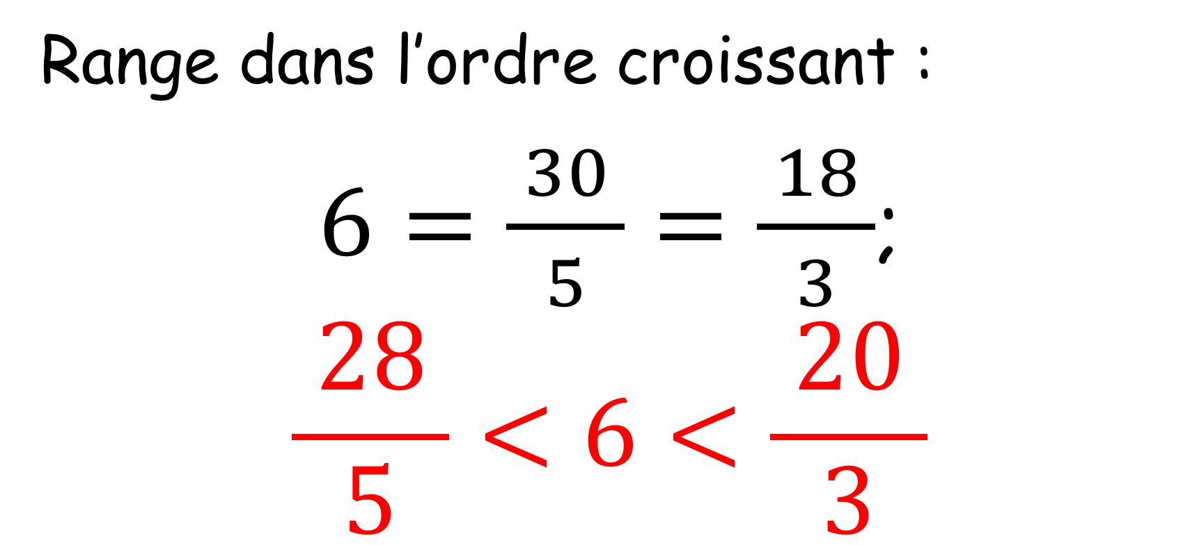
QUESTION N°5
Range dans l’ordre croissant :
$6=\frac{ 30 }{5}=\frac{ 18 }{3}$;
$$\frac{ 28 }{5}<6<\frac{ 20 }{3}$$

Slide 72
Comptez vos points
1 point par bonne réponse.
?
5

